Slide 1

UỶ BAN NHÂN DÂN QUẬN LONG BIÊN
TRƯỜNG MẦM NON LONG BIÊN
Hoạt động: Khám Phá
Đề tài: Tìm hiểu một số loại quả
Lứa tuổi: 4 – 5 tuổi
Giáo viên: Đinh Thị Hồng Phấn
LĨNH VỰC PHÁT TRIỂN NHẬN THỨC

Slide 2
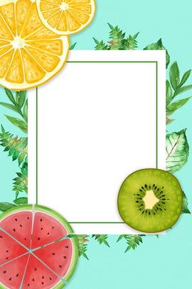
Hát bài: “ Quả gì?”

Slide 3
Các con vừa hát bài hát gì?
Bài hát nói đến điều gì?

Slide 4

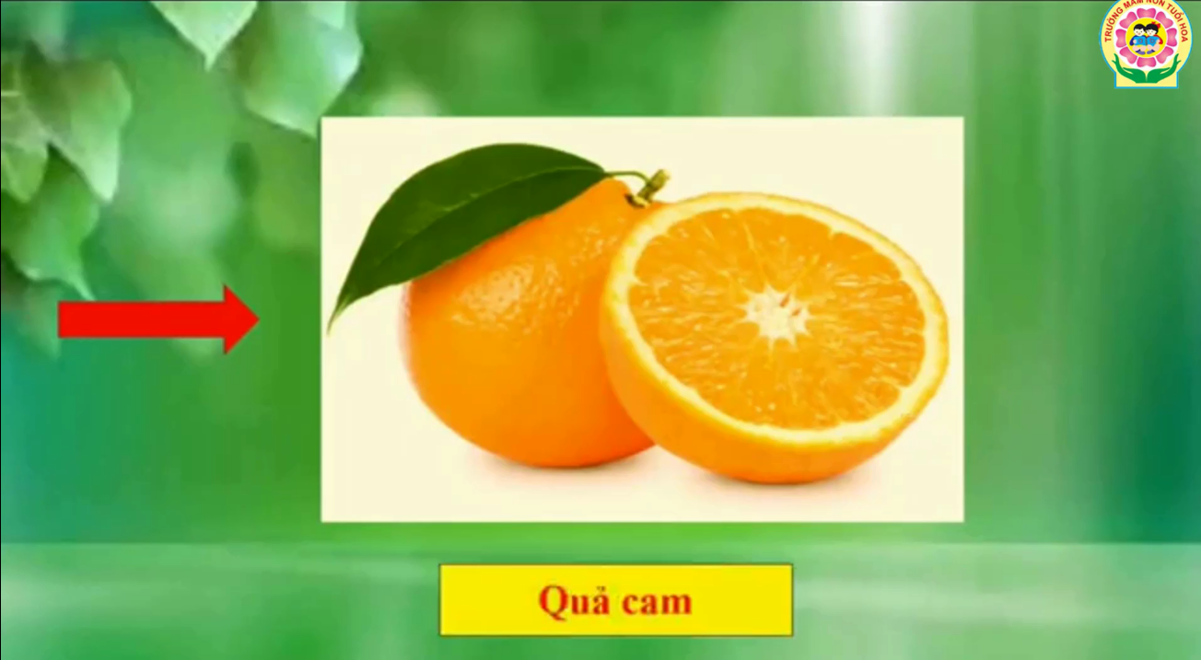
Qủa cam

Slide 5
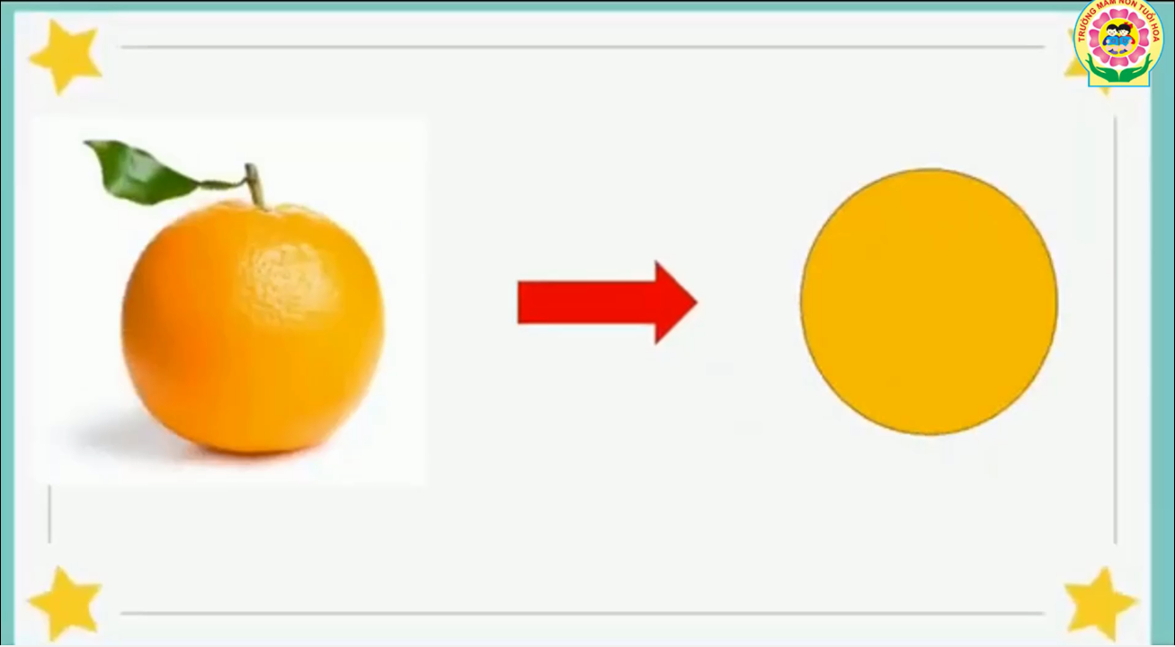

Slide 6
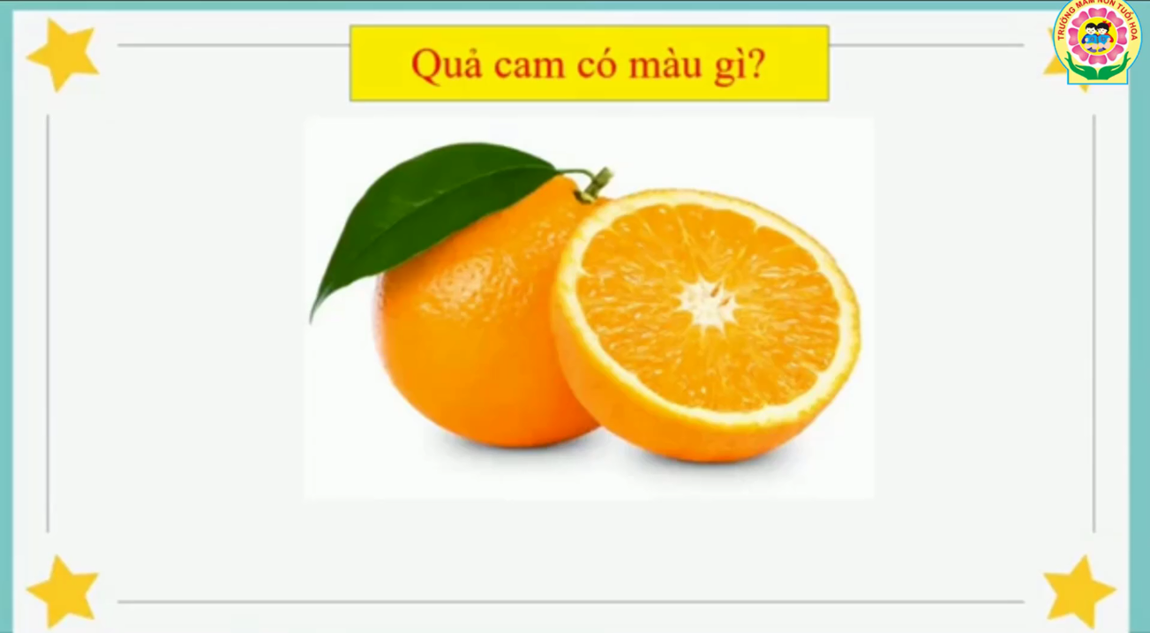

Slide 7
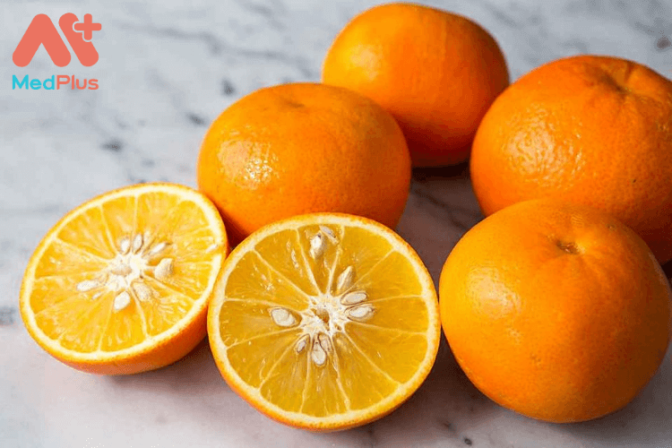

Slide 8

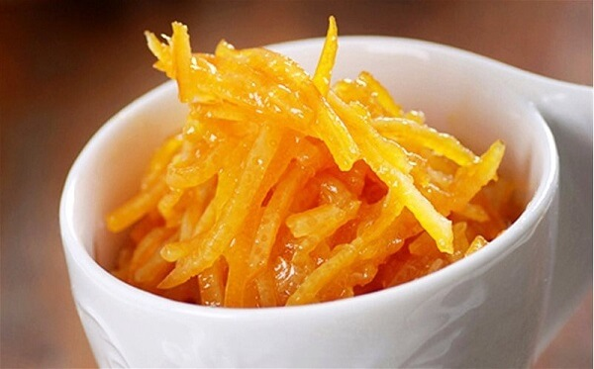
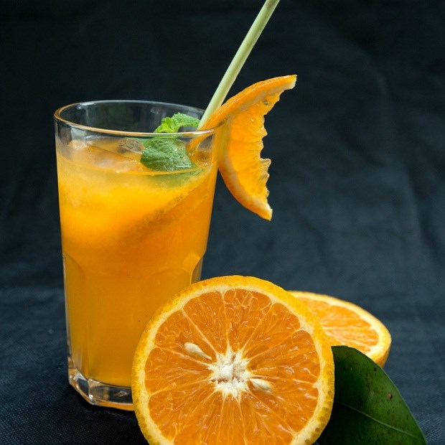
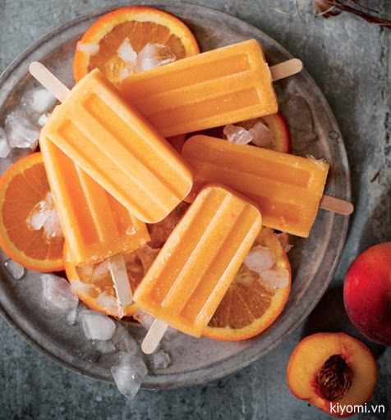
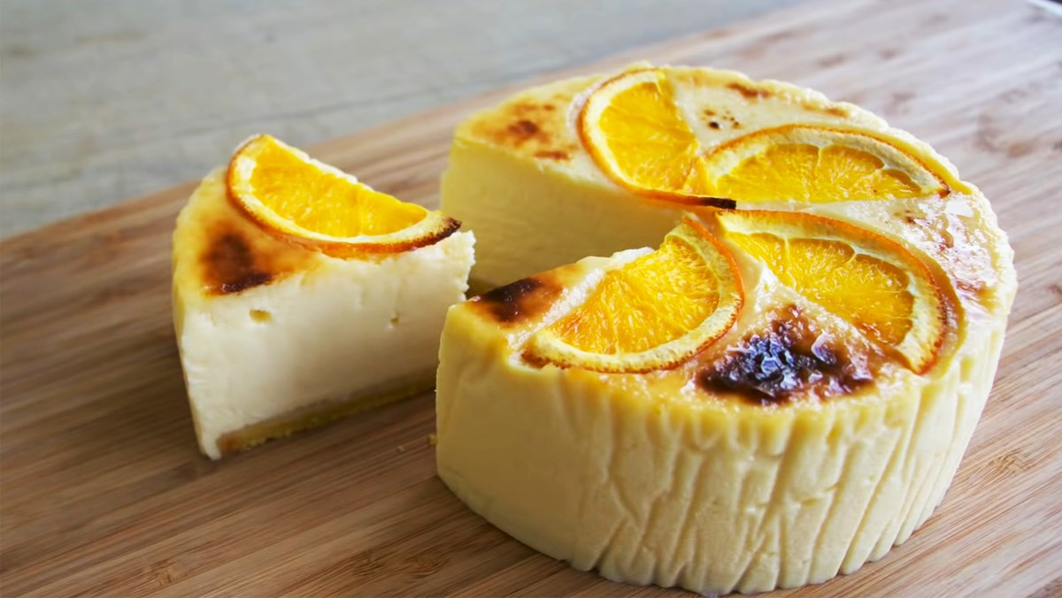
Qủa cam dùng để làm gì?

Slide 9

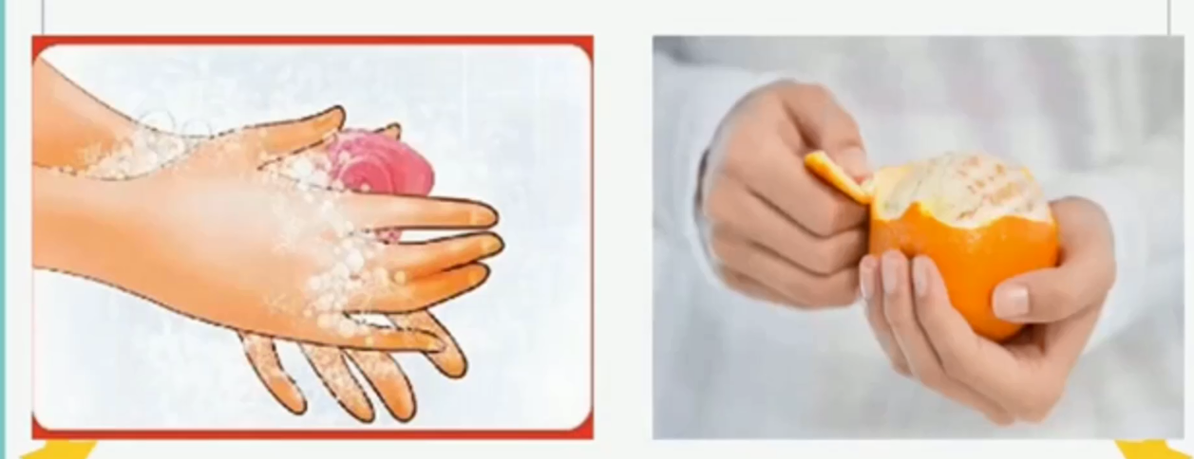
Trước khi ăn cam con phải làm gì?
Khi ăn cam con thấy có vị gì?

Slide 10

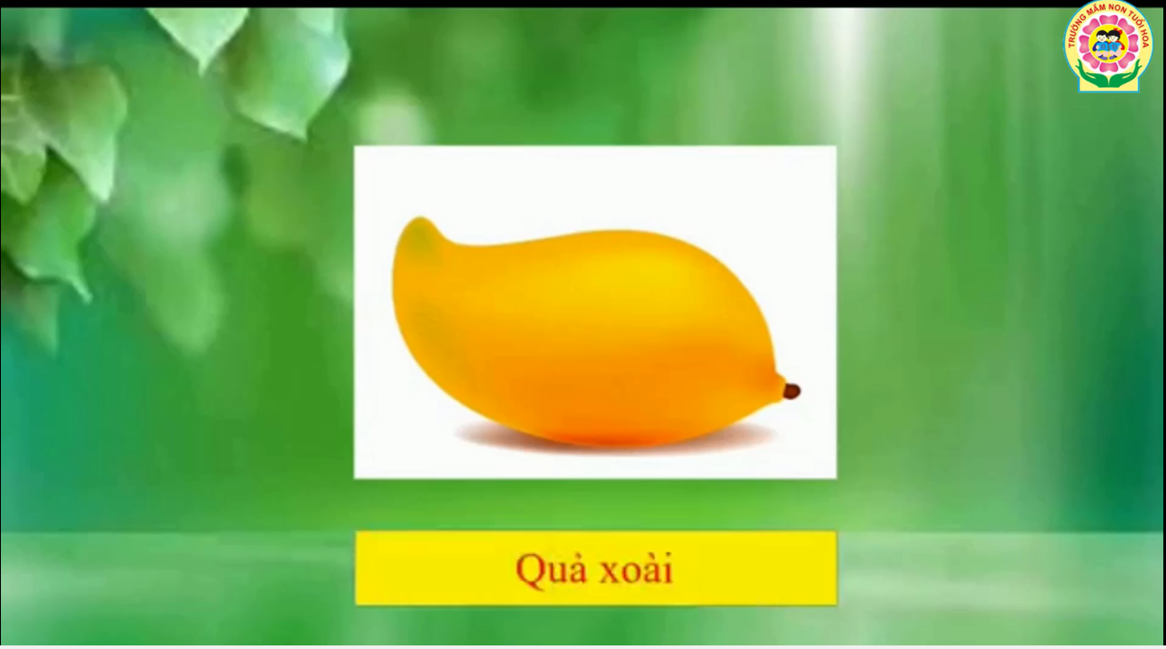
Qủa xoài

Slide 11
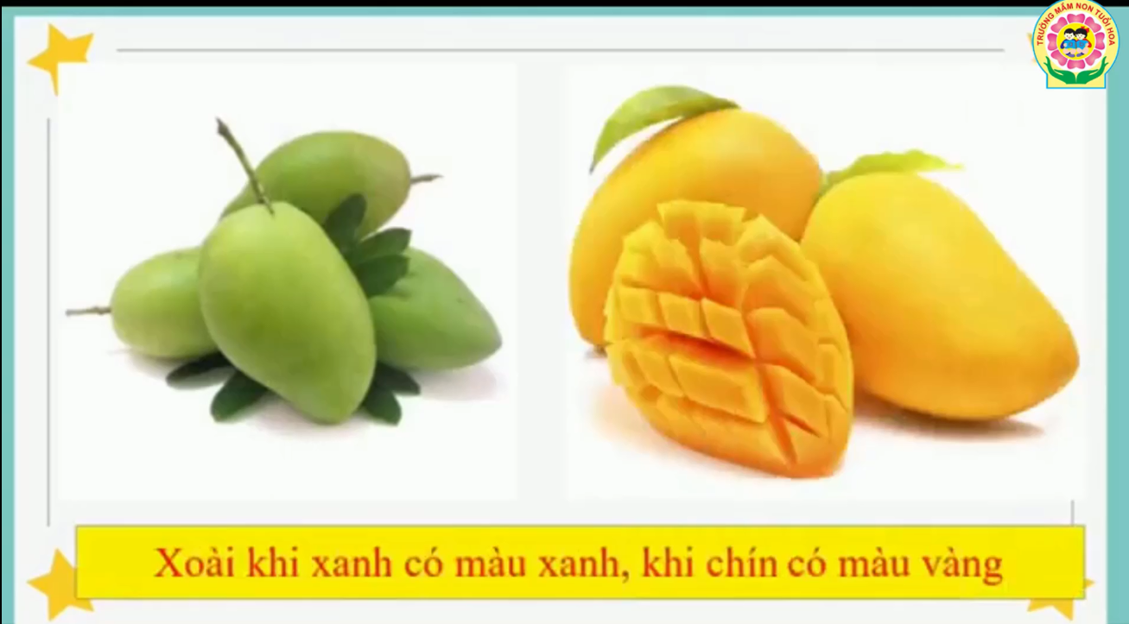

Slide 12
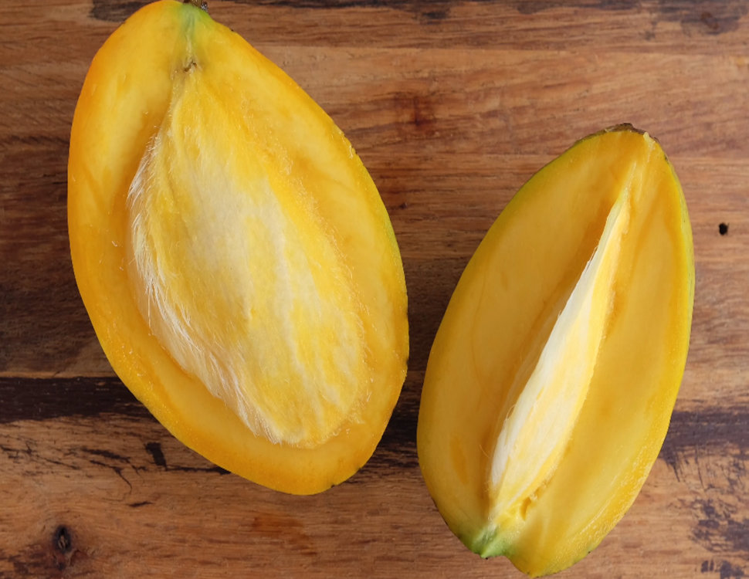

Slide 13

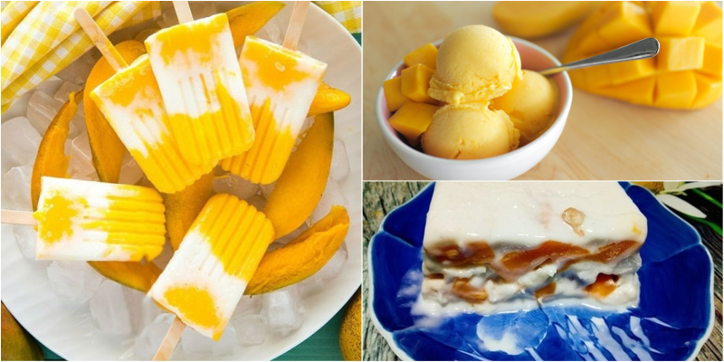
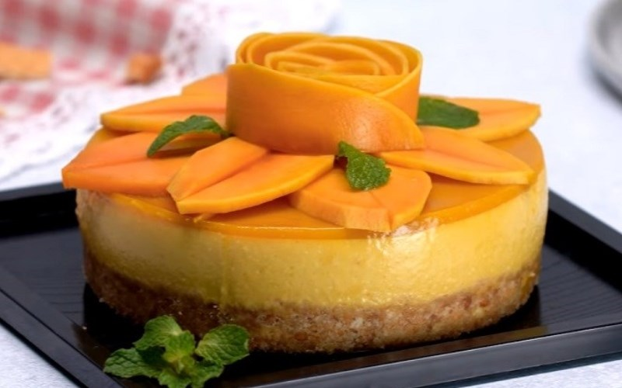
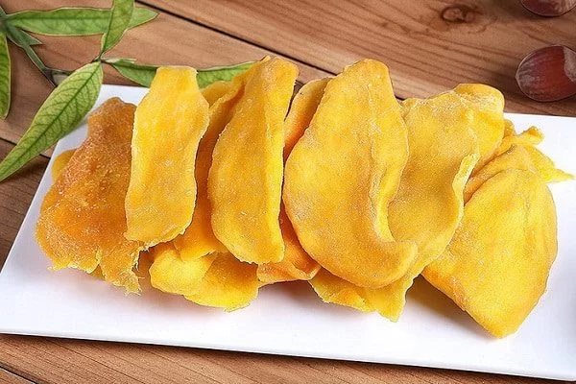
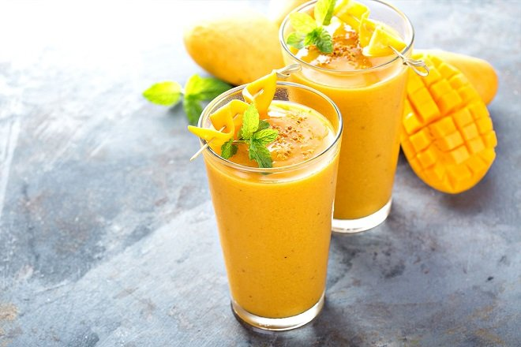

Slide 14
Câu đố:
Nhiều quả dài, cong
Xếp thành một nải
Nải xếp thành buồng
Khi chín vàng thơm
Ăn ngon ngọt lắm.
Đó là quả gì?

Slide 15

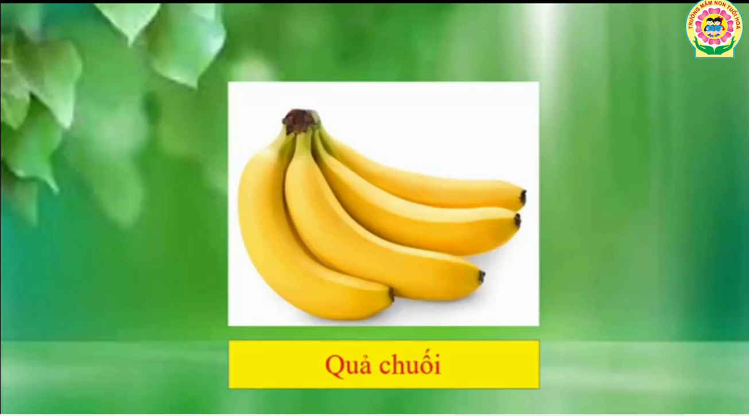

Slide 16

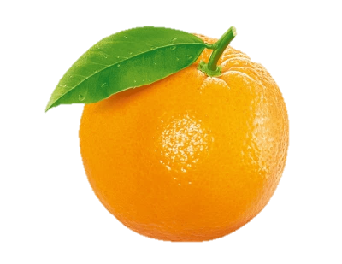
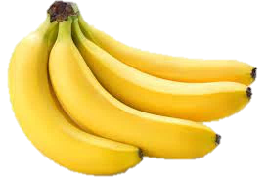
So sánh
Giống nhau: Đều là quả và
đều cung cấp vitamin

Slide 17
So sánh
Khác nhau: Khi chín quả chuối có
màu vàng, quả cam có màu cam

Slide 18
So sánh
Khác nhau: Cam có dạng hình tròn, vỏ sần sùi,
bên trongnhiều múi, nhiều hạt, có vị chua ngọt
Quả chuối có dạng hình tròn dài hơi cong,
không hạt và có vị ngọt

Slide 19

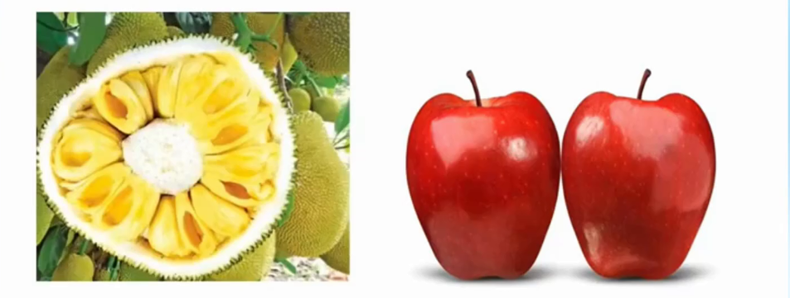
Qủa mít
Qủa táo

Slide 20
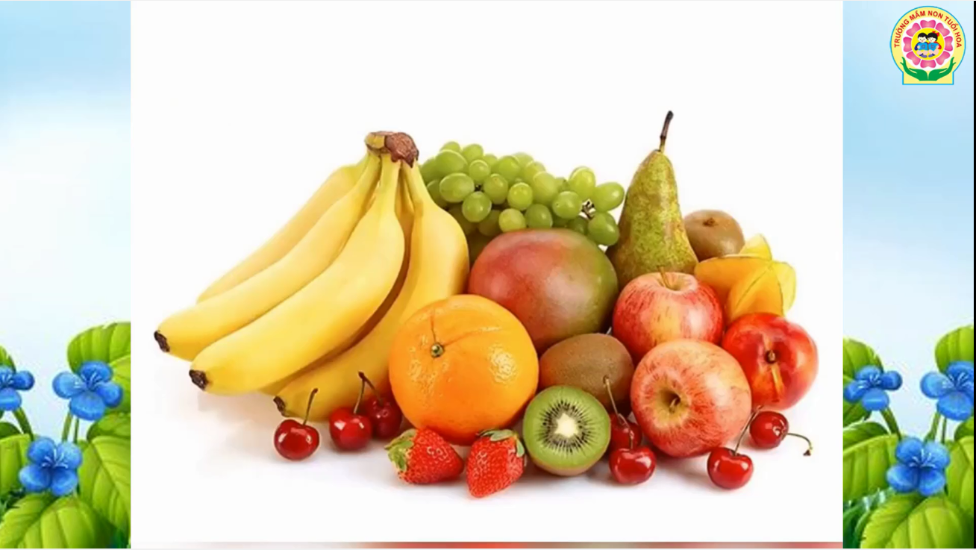

Slide 21

Giáo dục
Trong thiên nhiên có rất nhiều các loại quả thơm
ngon, bổ dưỡng. Và tất cả các loại quả đó đều cung cấp cho chúng ta rất nhiều vitamin cho cơ thể. Chính vì vậy các con hãy biết chăm sóc và bảo vệ các loại cây ăn quả này nhé. Sau khi ăn quả xong chúng mình hãy vứt vỏ vào thùng rác đúng nơi quy định để môi trường sống của chúng ta luôn được xanh- sạch- đẹp.

Slide 22

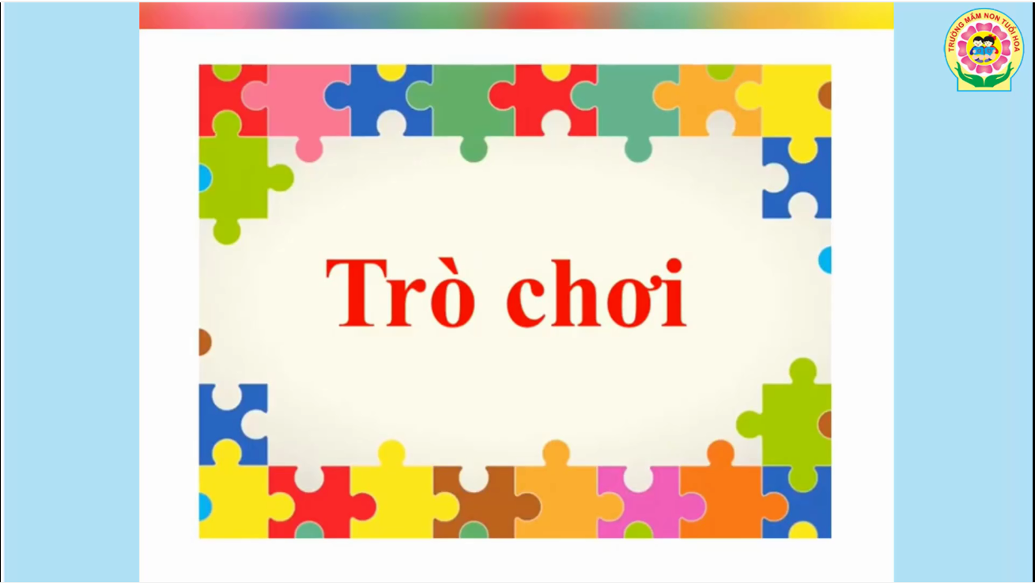

Slide 23

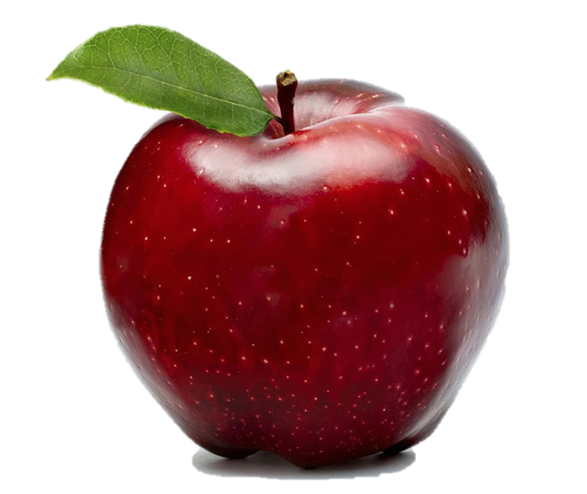
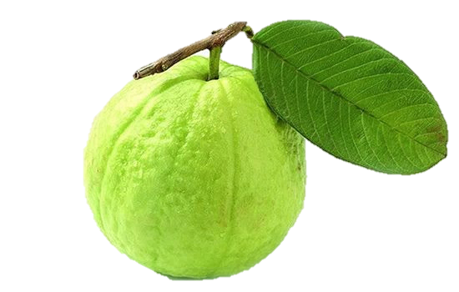
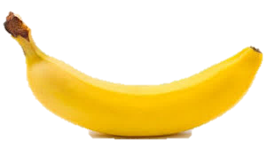
Câu 1: Quả nào có dạng hình tròn?

Slide 24
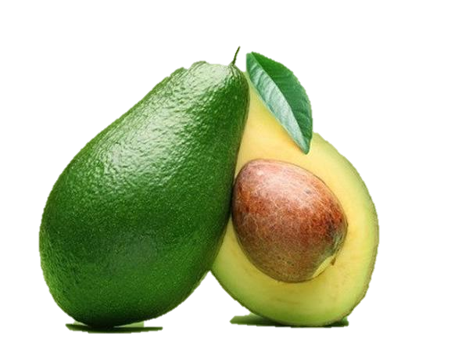
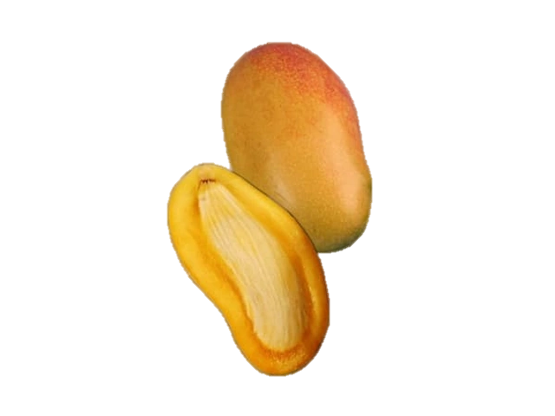
Câu 2: Qủa nào có một hạt?

Slide 25


Slide 26
Xin chào và hẹn gặp lại
các con!

